Slide 1

ZJUT来一发 团队
吕倪祺 施晋 程嘉晖
浙江大学 华东师范大学 浙江大学

Slide 2

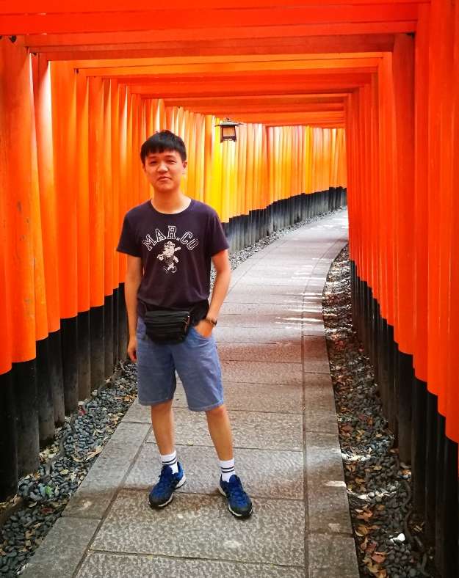
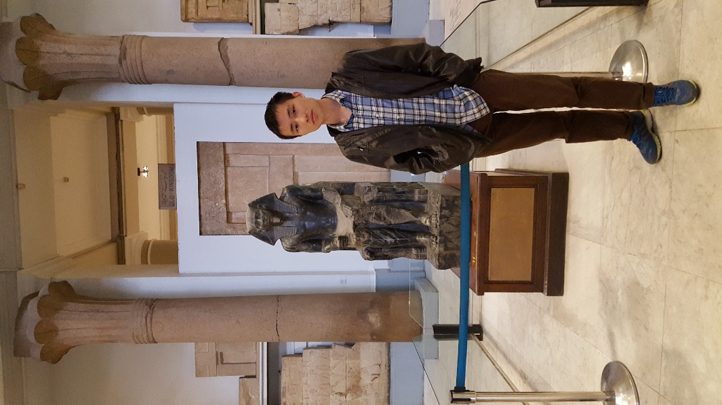
吕倪祺 浙江大学
施晋 华东师范大学
程嘉晖 浙江大学
模型设计、参数调优
特征提取、模型融合
数据分析、特征工程

Slide 3
1
赛题分析
2
数据解读
目录
3
线下解法
4
线上解法
5
总结与展望

Slide 4
1
赛题分析
Part
Notes:
首先来看第一部分，背景介绍

Slide 5

问题描述
此次比赛赛题为企业用电需求预测。主办方提供扬中市高新区1000多家企业的脱敏历史用电量数据，要求参赛者通过模型算法精准预测该地区下一个月的每日总用电量。
record_date | user_id | power_consumption
20150101 | 1 | 1031
... | ... | ...
20161130 | 1454 | 100000

Slide 6
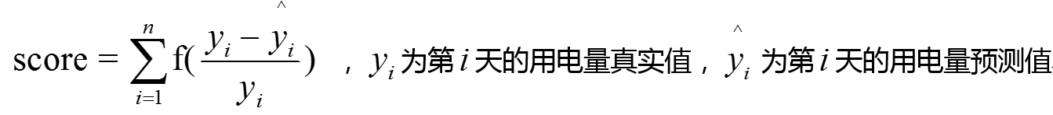
赛题分析
评估指标
主办方的具体评分公式不完全公开，总得分为相对误差的函数。
结果提交
这次比赛提交的是所有企业的结果总和。
predict_date | power_consumption
2016/12/1 | 10310000
... | ...
201612/31 | 10000000

Slide 7
2
数据解读
Part
Notes:
首先来看第一部分，背景介绍

Slide 8
数据解读
企业电量统计
少量大企业占据绝大多数的电量消耗
Notes:
少量大企业占据绝大多数的电量消耗

Slide 9
数据解读
节假日对电量的影响
Notes:
小长假则往往在节日当天下降非常明显，此后逐渐回升。

Slide 10
数据解读
节假日对电量的影响
Notes:
春节前后企业一般会放假，整个假期的电量消耗降低较明显；小长假则往往在假期当天下降非常明显，此后逐渐回升。

Slide 11
数据解读
气温对电量的影响
Notes:
极端气候时电量也会有相应程度的提升

Slide 12
3
线下解法
Part
Notes:
首先来看第一部分，背景介绍

Slide 13
线下解法
特征工程
数据清洗
模型设计
分层XGBoost模型
模型融合
基于TensorFlow的线性回归
商店聚类
特征提取
Notes:
线下的预测包含以下几个部分，第一是做特征工程，对数据进行清洗，对商家进行聚类，以及提取出样本的特征。
而后我们设计了分成的xgboost模型，由欠拟合的模型进一步清洗数据后使用新的模型训练。
最后我们设计了一个基于tensorflow的线性回归以匹配各个不同商家。

Slide 14
数据清洗
剔除低耗电企业
电量作用小
 | 低耗电企业 | 所有企业 | 占比
前2月电量总计 | 292752 | 238289357 | 0.123%
商家个数 | 200 | 1454 | 13.8%
数量占比高
Notes:
线下测评需要预测10月份用电量数据，因而我们对9月18日至9月30日14天商家耗电进行了统计。
我们观察到均值小于50的商店有大约200家，包含74家历史耗电均为1的商家。这些商店占总体商家数5.8%，但电量占比小于千分之二。为了降低计算压力并减少低电量样本造成的影响，我们将这些商家从整体训练样本中删除。

Slide 15
数据清洗
去除春节导致的1-3月异常数据
Notes:
另外我们分析了总体数据走势，可以看到由于春节的原因，总体耗电量会发生剧烈的我懂，考虑到预测时间不包含春节假期，所以在数据集中清除了春节导致1-3月异常数据。

Slide 16
商店聚类
log变换+归一化+DBSCAN
Notes:
之后我们对商店进行聚类。
首先使用log变换把不同店家的耗电量转换到同一个数量级下，
而后通过MinMaxScaler归一化了电量。
之后使用DBSCAN对归一化结果进行了聚类。

Slide 17
特征提取
特征 | 解释
user_type#n | 对店家使用DBSCAN进行聚类后进行onehot编码
trend#n | 以当天为center，窗口大小为5的趋势数据，使用prophet获得
yearly#n | 以当天为center，窗口大小为5的年趋势数据，使用prophet获得
temp#n | 温度数据
bad_weather#n | 坏天气数据
ssd#n | 人体舒适度数据
holiday#n | 以当天为center，窗口大小为5的周末假日数据
festday#n | 以当天为center，窗口大小为5的法定假日数据
power#n | 前第n天的电量值，包含前28天数据
heavy 版本
部分模型使用的power特征及预测值进行过log变换
Notes:
接下来我们做了特征提取工作，
一个版本的特征(heavy版本)
是加入了聚类结果、总趋势、按年趋势、天气特征、假期特征以及前28天电量数据，定义如右图所示。
然后通过观察特征重要性，我们又提取出了tiny版本的特征，
删去了冗余特征，
添加了单周统计特征(min、max、std、mean)，
这儿不赘言了，有兴趣可见github托管，后面的线上版本大部分借用了线下的tiny版本特征。
有部分模型使用的power特征进行过log变换，
这样变换的原因和之前聚类时相同
可以使不同耗电量的店家维持在同一数量级
从而增加耗电较少的商户的预测精度

Slide 18
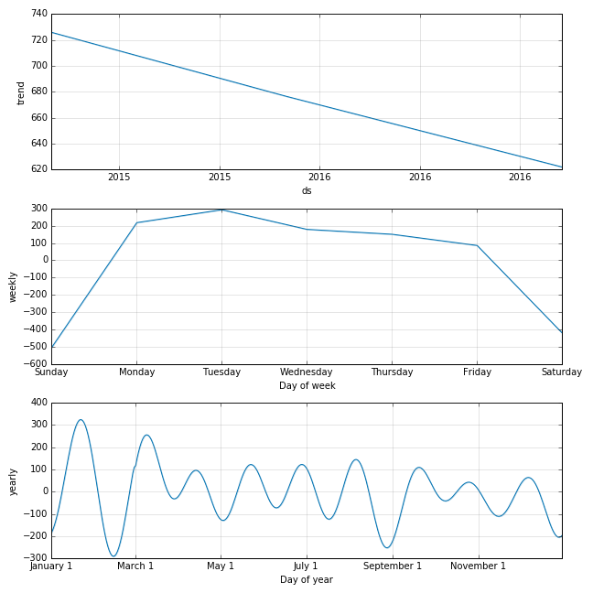
Prophet
智能化预测工具
使用了trend和yearly特征
user_id:1155
Notes:
Prophet使用了傅里叶级数构建年周期组件，使用虚拟变量构建周周期组件。
我们希望通过Prophet，帮助我们从时序分析的角度上为电量预测建模。

Slide 19
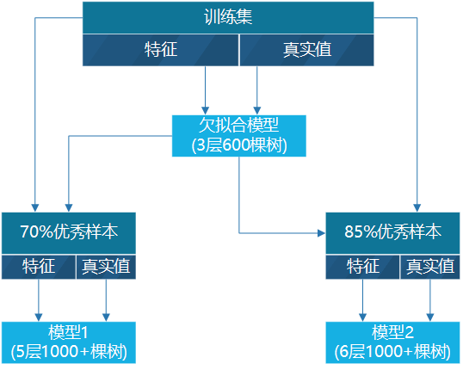
模型设计
31天每天建立一个模型
每天的模型使用了六组特征不同的子模型
Notes:
线下对预测的31天每天建立一个模型进行训练预测，每天的模型使用了六组特征不同的子模型，分别是做过log变换和未做过log变换的28天特征、7天特征、以及tiny版特征(共2*3=6)。
每组模型首先通过1个3层500棵树的xgboost进行数据清洗。
而后使用2种不同的比例抽取最优秀的样本作为清洗后的训练集，再使用更深的模型进行训练（2个5至6层1000至1600棵树的xgboost模型）。

Slide 20
模型融合
使用tensorflow设计线性回归的模型进行模型融合
Notes:
考虑到商家可能适合不同的模型，我们对每个店单独求取权重。
而从2015年至2016年9月共计有500+的样本,应该足够线性回归训练了。
我们使用了tensorflow设计了一个如右图所示的线性回归模型。
第一层是由各个模型单独使用特征进行预测，得到n个预测值。
而后将这些预测值与经过softmax层得到的一系列比例系数相乘并求和。
最后通过一个经过sigmod的限幅缩放系数相乘，得到最终融合结果。
将融合结果和真实值以MSE为代价函数使用ADAM优化器训练，优化更新权值。
这样使用tensorflow的线性回归模型能控制结果缩放比例(zoom)，使得结果可控。

Slide 21
4
线上版本
Part
Notes:
首先来看第一部分，背景介绍

Slide 22
总览
特征工程
数据清洗
模型设计
分层GBDT模型
模型融合
Arima与PS-SMART与GBDT
特征提取
异常值填充

Slide 23
数据清洗
去掉了最近一周总电量小于100的店家
对于1416以及1414进行异常值填补
Notes:
线上的模型仅仅去掉了最近一周总电量小于100的店家。
对于1416以及1414这两家店的异常值使用线上模型的预测值进行了填补。

Slide 24
特征选择
特征 | 解释
temperature_low_n | n天前最低温度
temperature_high_n | n天前最高温度
weather_val_n | n天前天气值
power_n | 前第n天的电量值，包含前7天数据及预测当天前四周相关日期电量值
mean7_power_n | 以n天前为start的一周电量均值
max7_power_n | 以n天前为start的一周电量最大值
min7_power_n | 以n天前为start的一周电量最小值
std7_power_n | 以n天前为start的一周电量标准差
dayofweek | 周几
monthofyear | 月份
Notes:
线上的特征是根据线下的tiny版本在线上进行修改实现，特征选择的过程利用了线上GBDT的特征重要性指标。
由于不能进行数据上传，线上比赛中去掉了facebook prophet特征，加入了星期几以及月份数特征。
这些特征做了one-hot编码但并没有使用，因为考虑到做one-hot编码过于稀疏，可能不利于GBDT或者PS_SMART训练。

Slide 25
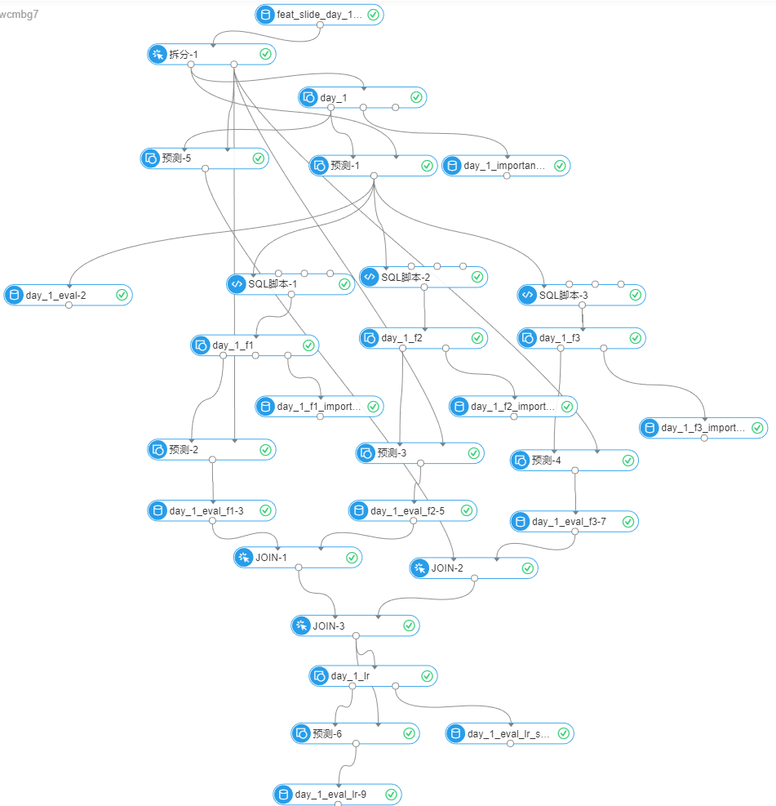
模型设计与模型融合
训练集/测试集划分(0.9/0.1)
模型训练
（使用训练集）
前期版本为GBDT+PS-SMART+LR+加权
后期添加中值融合
模型预测
（使用测试集）
LR模型融合训练
（使用模型预测结果）
Notes:
首先将数据集划分10%作为测试集，作为线性回归模型融合的数据来源。剩下90%作为GBDT及PS-SMART训练使用。

Slide 26
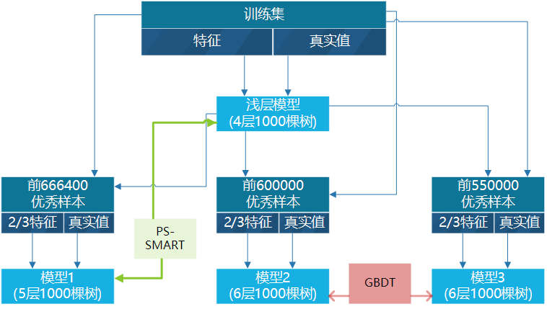
模型设计
1个4层1000棵树的PS-SMART做清洗
1个5层1000棵树的PS-SMART+2个6层1000棵树的GBDT后期训练
使用特征采样加大模型差异性
Notes:
最终版本的线上模型用了1个4层1000棵树的PS-SMART做清洗，而后训练集以三种不同比例抽取最优秀的样本作为清洗后训练集，再训练1个5层1000棵树的PS-SMART+2个6层1000棵树的GBDT。
为了加大各个模型间的差异，我们将特征进行采样，使每个模型得到大约2/3数量的原始特征(类似随机森林中特征提取)。

Slide 27
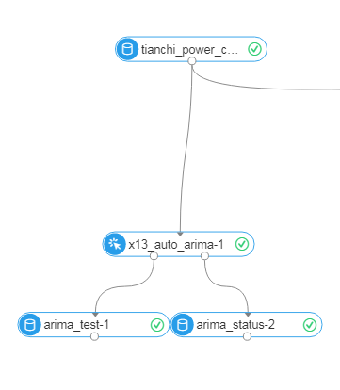
ARIMA时序建模
节假日较少，用电量相对比较平稳
Notes:
考虑到11月以及12月的节假日较少，用电量相对比较平稳(通过观察15年11,12月电量)，比较适合使用时间序列模型进行建模。 所以我们使用了ARIMA模型对数据进行了时序建模。

Slide 28
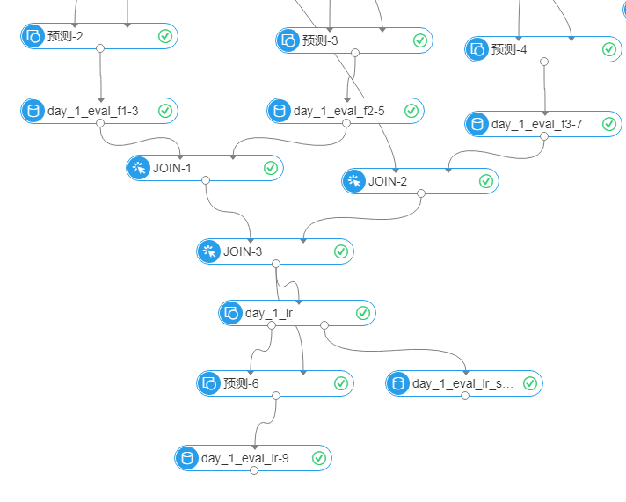
模型融合
线性方式
融合部分
Notes:
第一种方式即是之前的实验图展示的那样，使用线性回归融合PS-SMART及GBDT预测结果。 而后再将线性回归结果与ARIMA加权得到最终结果。

Slide 29
模型融合
中值方式
INSERT INTO TABLE tianchi_power_answer_gbdt_avg SELECT '1' , SUM((ordinal(2, prediction_result_1, prediction_result_2, prediction_result_3, prediction_result_4) + ordinal(3, prediction_result_1, prediction_result_2, prediction_result_3, prediction_result_4)) / 2) FROM gbdt_predict_day_1 GROUP BY day_num;
对4个模型提取中值
Notes:
最后一天提交时， 考虑到线上的线性回归无法对每家店单独操作， 我们想起了信号处理里面的中值滤波, 索性直接将PS-SMART及GBDT所得到的4个预测结果取中值。 以期为每个店自动选择合适的模型进行预测， 并剔除不合适的异常模型对结果造成的影响。

Slide 30
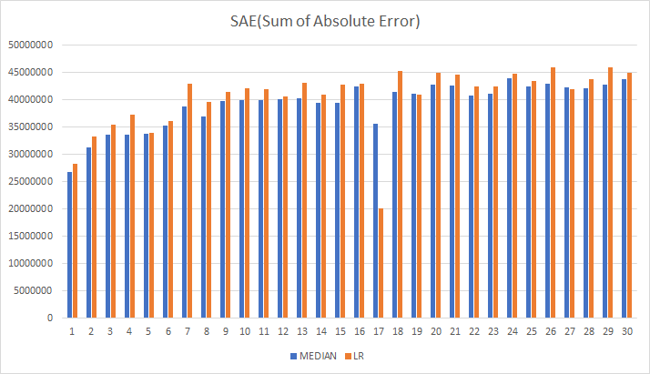
模型融合
对比
使用模型预测结果对取中值和LR回归以SAE为代价作比较，如下图所示。
Notes:
可见取中值基本上比线性回归要稍好一些， 而且还不考虑这个是没有做交叉验证的， 在真实情况下取中值效果相比较而言肯定会更优秀一点。
所以最后一天提交结果基本上用了中值结果，但考虑到保险起见，毕竟只有最后一次机会了，仍然加权了ARIMA及线性回归融合模型结果，现在看来不加权可能会更好一点。

Slide 31
5
总结与展望
Part
Notes:
首先来看第一部分，背景介绍

Slide 32
总结
数据
特征
模型
数据处理
欠拟合模型预清洗
低耗电企业剔除
春节数据剔除
异常值填充
基础特征
每日电量
电量统计特征
时间序列趋势特征
基础模型
Xgboost/gbrt每日电量模型
Prophet月周期和年周期模型
Arima趋势预测
天气和节假日特征
预测前后的节假日情况
温度数据
极端天气
人体舒适度
模型融合
归一化/非归一化模型融合
集成模型/时间序列模型融合
权值系数计算
企业分类
企业电量log归一化
DBSCAN企业聚类

Slide 33
展望
方案提升
应用拓展
可用数据
企业所在行业
企业规模及产值
扬中新区每日大事件
企业监控
企业加班情况统计
电量负荷均衡
方案优化
新的聚类方式
one-hot编码
节假日和异常天气模型

Slide 34
谢谢！

